Slide 1
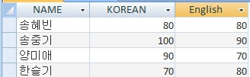
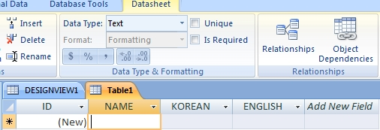
2007 Access 데이터 입력 및 서식 파일 이용하여 table 만들기
 다음같은 테이블을 만드시오
1. Create>Table---데이터시트 보기가 자동생성됨
2. Add new field에 NAME,TAP키 눌러,KOREAN,TAP키 눌러 ENGLISH 입력
3. Table>Datasheet>Data type을 이용하여 NAME, KOREAN, ENGLISH의 Data type지정해주기 ID키를 DELETE하기 위해 DESIGN VIEW로가서>SAVE>ID키 있는 열선택>DELETE ROW키눌러 삭제
4. 다시 DATASHEET VIEW로 가서 NAME ,KOREAN, ENGLISH에 각 데이타 입력>SAVE

Slide 2
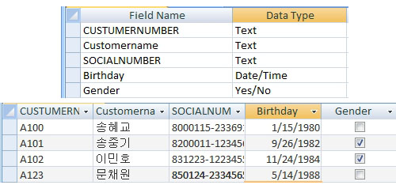
2007 Access 데이터 입력 및 서식 파일 이용하여 table 만들기
 다음같은 형식을 가지는 고객 정보 테이블을 만드시오
1. Create>Table---데이터시트 보기가 자동생성됨
2. Add new field에 CUSTOMERNUMBER, TAP키 눌러,CUSTOMERNAME,TAP키 눌러 SOCIALNUMBER,BIRTHDAY,GENDER입력
3. Table>Datasheet>Data type을 이용하여 CUSTOMERNUMBER, CUSTOMERNAME, SOCIALNUMBER,BIRTHDAY,GENDER 의 Data type지정해주기 ID키를 DELETE하기 위해 DESIGN VIEW로가서>SAVE>ID키 있는 열선택>DELETE ROW키눌러 삭제
4. 다시 DATASHEET VIEW로 가서 CUSTOMERNUMBER , CUSTOMERNAME, SOCIALNUMBER,BIRTHDAY,GENDER에 각 데이타 입력>SAVE

Slide 3
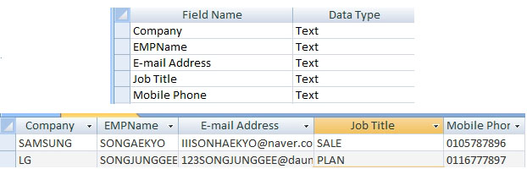
2007 Access 데이터 입력 및 서식 파일 이용하여 table 만들기
다음같은 형식을 가지는 서식파일중 연락처를 이용하여 사원 정보 테이블을 만드시오
Create>Table TEMPLATES>Contacts-----데이터시트 보기가 자동생성됨>삭제할 필드 삭제
Data type지정해주기 ID키를 DELETE하기 위해 DESIGN VIEW로가서>SAVE>ID키 있는 열선택>DELETE ROW키눌러 삭제
2. Add new field에 COMPANY ,CUSTOMERNAME, Email address,Job title,Moblie phone제외한 필드 삭제 Datasheet>Data type을 이용하여 Data type지정해주기 지정해주기 ID키를 DELETE하기 위해 DESIGN VIEW로가서>SAVE>ID키 있는 열선택>DELETE ROW키눌러 삭제
3. 다시 DATASHEET VIEW로 가서 COMPANY ,CUSTOMERNAME, Email AddressR, Job title, Moblie phone에 각 데이타 입력>SAVE

Slide 4
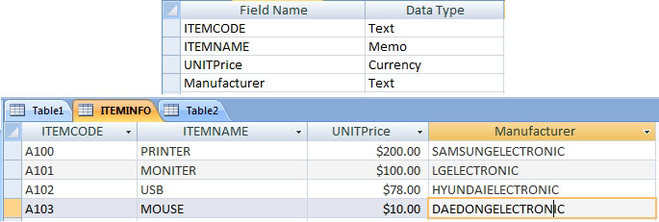
2007 Access 데이터 입력 및 서식 파일 이용하여 table 만들기
다음같은 형식을 가지는 서식파일중 자산를 이용하여 상품 테이블을 만드시오
Create>Table TEMPLATES>ASSETS-----데이터시트 보기가 자동생성됨>삭제할 필드 삭제
Data type지정해주기 ID키를 DELETE하기 위해 DESIGN VIEW로가서>SAVE>ID키 있는 열선택>DELETE ROW키눌러 삭제
2. Add new field에 ITEMCODE ,ITEMAME, UNIT PRICE,Manufacturer제외한 필드 삭제 Datasheet>Data type을 이용하여 Data type지정해주기 지정해주기 ID키를 DELETE하기 위해 DESIGN VIEW로가서>SAVE>ID키 있는 열선택>DELETE ROW키눌러 삭제
3. 다시 DATASHEET VIEW로 가서 ITEMCODE ,ITEMAME, UNIT PRICE,Manufacturer에 각 데이타 입력>SAVE

Slide 5
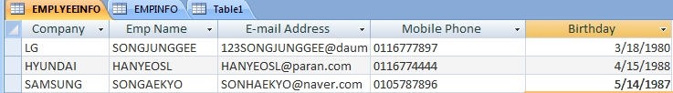
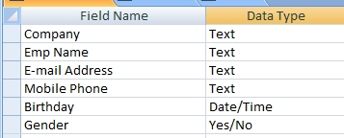
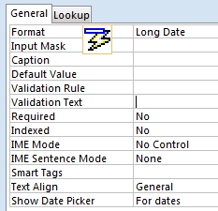
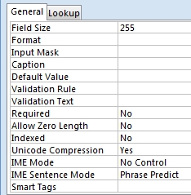
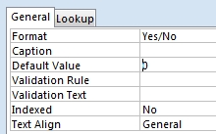
2007 Access table 편집
아래의 파일을 가지는 테이블 편집을 이용하여 다음 과제를 해결하시오.
1. 테이블 Emp Name 필드의 크기를 5로 수정하시오.
2. 테이블 ‘Birthday ‘필드의 형식을 LONG DATE로 고치시오
3. 테이블 ‘성별’ 필드의 값을 기본적으로 선택되어지도록 고치시오
문제 풀이
1.위 시트를 열고 Home>View>Design View>Emp Name열 클릭>아래 general/lookup정보가 뜸
Field size를 255에서 5로고치기
2. Birthday열 클릭>format >Long Date로
3. Gender열 클릭>Default Value값 0에서 1로
고치기
-> 5
-1

